Slide 1

Bài 8: MỘT SỐ CÔNG TRÌNH MĨ THUẬT THỜI TRẦN ( 1226 – 1400 )
TRƯỜNG THCS BẠCH ĐẰNG
MĨ THUẬT 7
Giáo viên thực hiện: Đoàn Kim Xuân

Slide 2
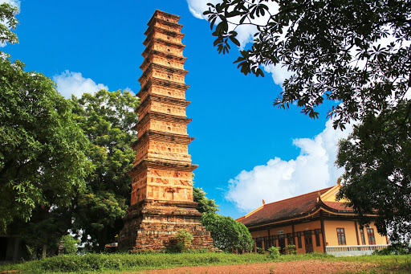
I. KIẾN TRÚC:
1. Tháp Bình Sơn

Slide 3
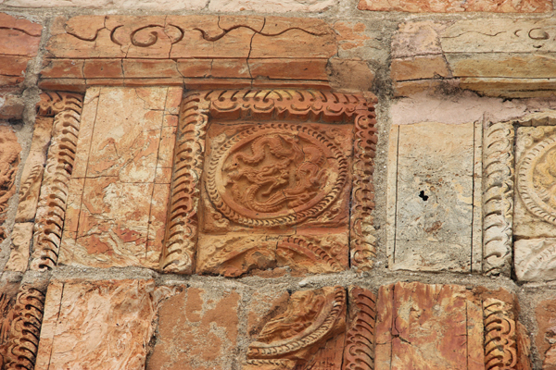
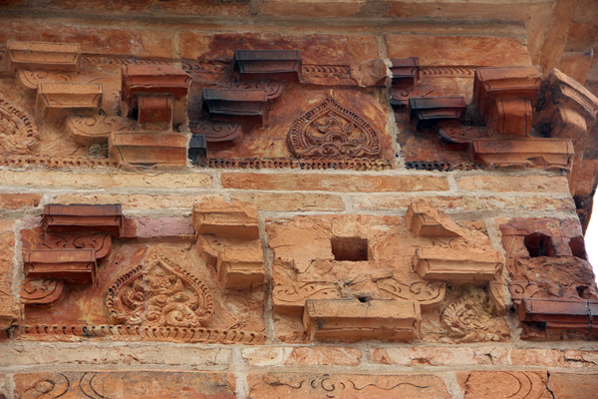
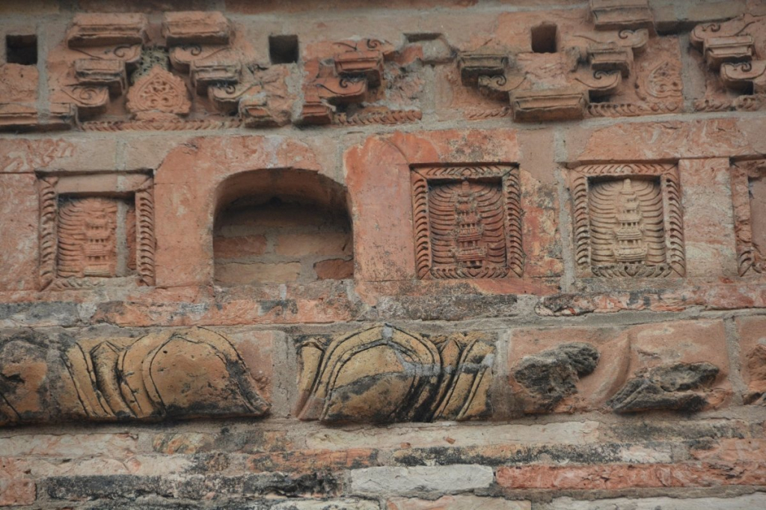
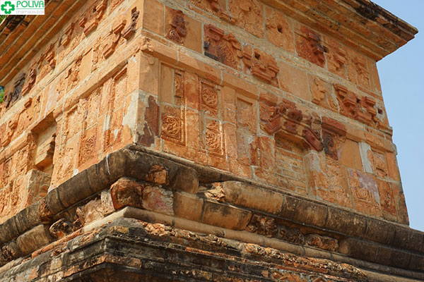
I. KIẾN TRÚC:
1. Tháp Bình Sơn

Slide 4
I. KIẾN TRÚC
1. Tháp Bình Sơn
Kiến trúc chùa tháp, thuộc kiến trúc Phật Giáo.
Được xây dựng trên nền 1 ngọn đồi thấp ngay trước sân chùa Vĩnh Khánh, là công trình bằng đất nung cao 15m hiện còn 11 tầng.
Là công trình kiến trúc với cách tạo hình chắc chắn, tồn tại 600 năm trong khí hậu nhiệt đới.

Slide 5
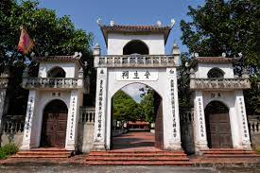
I. KIẾN TRÚC:
2. Khu Lăng mộ An Sinh

Slide 6
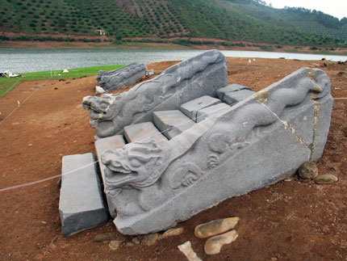
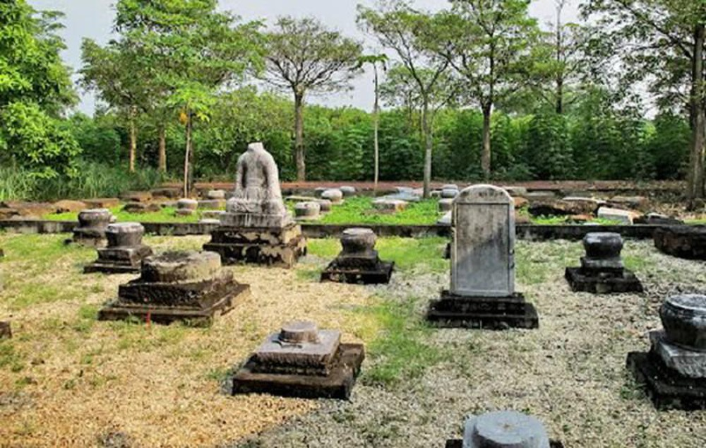
I. KIẾN TRÚC:
2. Khu Lăng mộ An Sinh
Tàng tích

Slide 7
I. KIẾN TRÚC:
2. Khu Lăng mộ An Sinh
Được xây dựng sát chân núi thuộc Đông Triều, Quảng Ninh. Các lăng cách xa nhau nhưng đều hướng về khu đền An Sinh.
Thuộc kiến trúc cung đình, vì đây là nơi chôn cất và thờ các vị vua thời Trần.

Slide 8
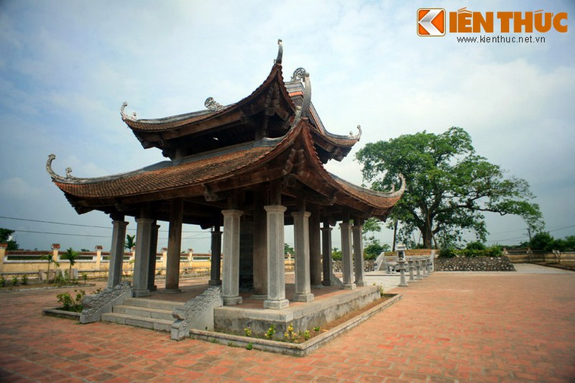
II. ĐIÊU KHẮC VÀ CHẠM KHÁC TRANG TRÍ
1. Tượng Hổ ở Lăng Trần Thủ Độ

Slide 9
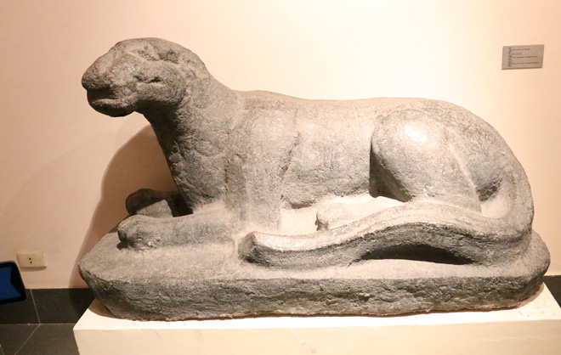
II. ĐIÊU KHẮC VÀ CHẠM KHÁC TRANG TRÍ
1. Tượng Hổ ở Lăng Trần Thủ Độ

Slide 10
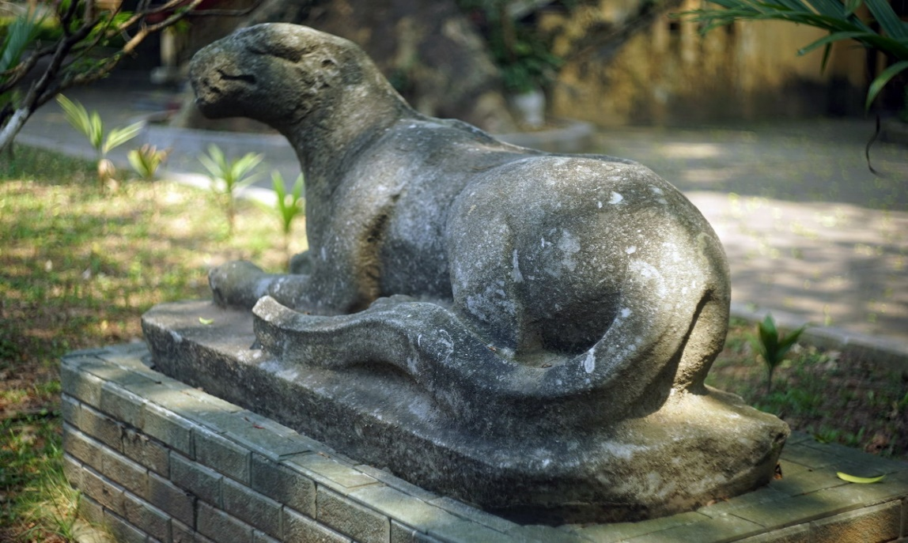
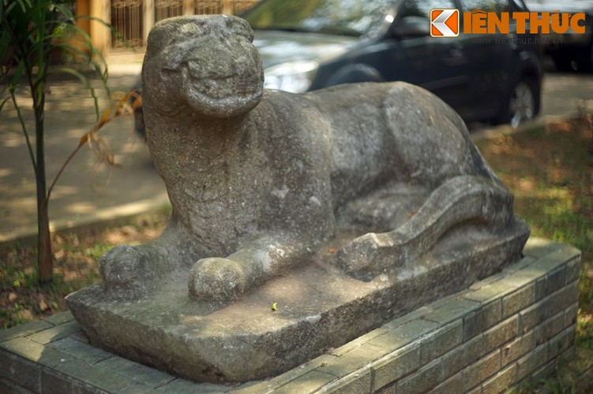
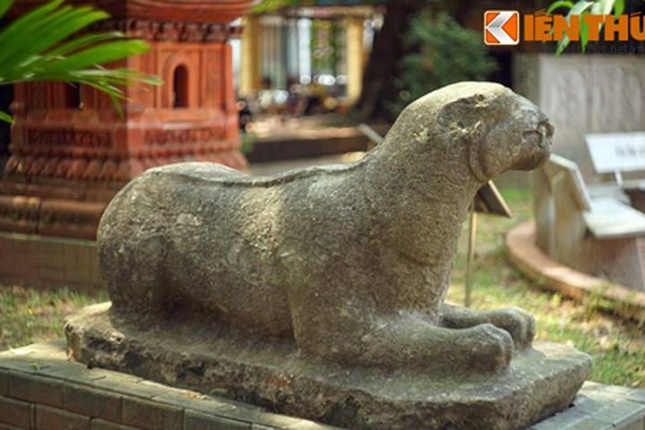
II. ĐIÊU KHẮC VÀ CHẠM KHÁC TRANG TRÍ
1. Tượng Hổ ở Lăng Trần Thủ Độ

Slide 11
II. ĐIÊU KHẮC VÀ CHẠM KHÁC TRANG TRÍ
1. Tượng Hổ ở Lăng Trần Thủ Độ
Tượng có kích thước như thật 1m 43, thân thon, ngực nở, bắp căng tròn tạo nên sự dũng mãnh của chúa sơn lâm mặc dù ở thế nằm.
Tác phẩm đã lột tả được tính cách, vẻ lẫm liệt uy phong của vị Thái sư tiền triều.

Slide 12
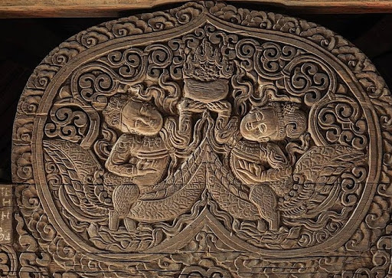
II. ĐIÊU KHẮC VÀ CHẠM KHÁC TRANG TRÍ
2. Chạm khắc gỗ ở chùa Thái Lạc:

Slide 13
II. ĐIÊU KHẮC VÀ CHẠM KHÁC TRANG TRÍ
2. Chạm khắc gỗ ở chùa Thái Lạc:
Hình ảnh chủ yếu là con người, con vật, sóng, mây, chim công, thần linh, vũ nữ…
Đặt điểm cân đối, không đơn điệu, các đường nét tròn, mịn đã tạo sự êm đềm, yên tĩnh phù hợp với không gian vừa thực vừa hư của chùa tháp, lăng tẩm…

Slide 14
Dặn Dò
Viết bài vào tập
Xem trước bài: “ TRANG TRÍ QUẠT GIẤY ”

